Slide 1
Памятники культуры Надымского района

Slide 2
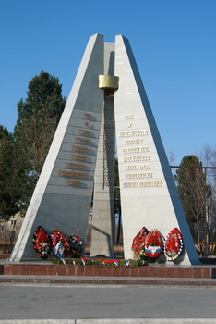
Мемориал «Вечный огонь».
Памятник погибшим землякам в Великой Отечественной войне 1941-1945 гг.
На пересечении улиц Зверева и Комсомольская, по инициативе горкома комсомола (секретарем был Ковальчук Владимир Николаевич) был установлен обелиск «Памяти павших». Его открытие состоялось 9 мая 1985 года, в честь 40-летия Победы.
Стела состоит из трех железобетонных блоков. В 1995 году в основании обелиска установлена звезда в виде выпуклой пентаграммы, подведен газ и зажжен Вечный огонь. На левом фронтальном блоке закреплена надпись: «1941-1945 Слава героям, павшим в борьбе за свободу и независимость Родины», на правом блоке: «1945-1985 Жизнью своею потомки обязаны вам, бессмертная слава героев умножится в славе потомков». А колокольчики, их 98, символизируют души погибших.
Проект памятника выполнен коллективом Ленинградского зонального научно-исследовательского института экспериментального проектирования (ЛенЗНИИЭП) и отделом архитектуры Надымского горисполкома.
В 2010 году к 65-летнему юбилею Победы памятник был отреставрирован. Стела была облицована мрамором, надписи выполнены из позолоченного металла.

Slide 3
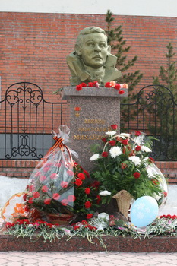
Бюст Анатолию Звереву
На самом первом на Тюменском Севере высотном 9-этажном здании, построенном в 1976 году бригадой Героя социалистического труда Гоцина Юрия Панфидьевича, в 1987 году установлен бюст Анатолию Звереву, герою Советского Союза, повторившему подвиг Александра Матросова в годы Великой Отечественной войны и закрывшему своим телом амбразуру вражеского дзота, и прикреплена мемориальная доска. Непосредственно перед бюстом была заложена капсула для потомков – «Безъядерное будущее».
Позже, в 1994г., бюст был перенесен к зданию администрации города. Бюст выполнен из бронзы, авторы: скульптор Нядонги Павел Едайкович, архитектор Гумич Петр Семенович.

Slide 4
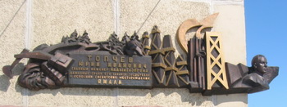
Мемориальная доска Юрию Топчеву
В северной части города на одной из улиц в 3-а микрорайоне на доме №1 к 25-летию основания города установлена мемориальная доска Юрию Ивановичу Топчеву, главному инженеру ПО «Надымгазпром» с 1970 по 1977 годы. Данной улице присвоено его имя.
Надпись на доске гласит: «Улица им. Юрия Топчева. Первопроходца, пионера освоения нефтегазовых месторождений Севера Тюменской области. Заслуженного работника нефтяной и газовой промышленности. Названа 12.08.1993 г.»

Slide 5
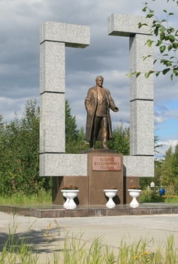
Памятник Валерию Ремизову в г. Надыме, памятный знак «В.В. Ремизов» (мемориальная глыба из натурального камня (мрамор))
В октябре 2005 года состоялось открытие памятника Ремизову Валерию Владимировичу, возглавлявшему производственное объединение «Надымгазпром» с 1986 года по 1993 год, в годы перестройки.
Он отстоял право предприятия на самостоятельное существование. Свой профессиональный путь начал со слесаря 4-го разряда в 1972 году в поселке Пангоды на ГП-2, имея при этом высшее образование и предложение остаться в Надыме в должности заместителя начальника ремонтного участка. С 1993 года был членом правления РАО «Газпром». Его именем назван сквер, который находится по улице Комсомольской.
Памятник выполнен архитектором Андреем Родионовым, скульптором Александром Цигаль и СПО «ПромГражданСтрой».

Slide 6
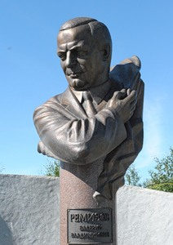
Памятник основателю Пангод
Посвящается Валерию Владимировичу
РЕМЕЗОВУ: - Он стал без тени превосходства Над лесом, тундрою, рекой - Высокой жертвенной строкой Российского первопроходца...

Slide 7
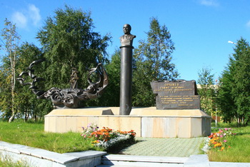
Памятник Сабиту Оруджеву, мемориальная доска Оруджеву С.А.
Вдоль озера Янтарного расположена набережная. С 1986 года по ходатайству производственного объединения «Надымгазпром» она носит имя министра газовой промышленности, Героя социалистического труда, лауреата Ленинской и Государственной премий Сабита Атаевича Оруджева.
7 сентября 1986 года, в День работников нефтяной и газовой промышленности, была установлена мемориальная доска, а в день 30-летия города и «Надымгазпрома» в 2002 году состоялось торжественное открытие памятника, который был спроектирован Игорем Константиновичем Мачкевским, Анатолием Пантелеевичем Малковым и гравировщиком Шитовым.
Композиция состоит из трех элементов: первый представляет собой бушующее море, чайки и нефтяную вышку, что означает укрощение природной стихии; второй элемент символизирует полуостров Ямал и третим элементом является собственно бюст Оруджева.

Slide 8
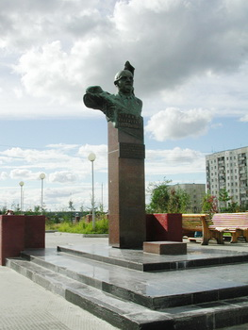
Памятник
«Бюст Владиславу Стрижову»
Напротив торгового центра «НИГО» в сторону озера Янтарного расположен бульвар имени Владислава Стрижова. Это бульвар знаменитого первопроходца газовой индустрии Ямала, первого генерального директора производственного объединения «Надымгазпром» с 1971 по 1986 гг.
К 25-летию города постановлением мэра города Надыма и Надымского района от 31 марта 1995 года №163 улица Вокзальная была переименована в бульвар В. Стрижова, на котором установлен памятник. Московскими архитекторами и художниками Владимиром Федоровичем Науменко, Игорем Константиновичем Мачкевским и Анатолием Пантелеевичем Малковым был выполнен проект оформления бульвара.
Памятник на бульваре В. Стрижова был открыт 4 сентября 1997 года. Расположен он в центре бульвара, выполнен в граните и бронзе. На постаменте начертаны слова: «Он пришел в эти края, как ураган, не разрушая, а созидая, оставляя за собой освоенные месторождения, города, поселки».

Slide 9
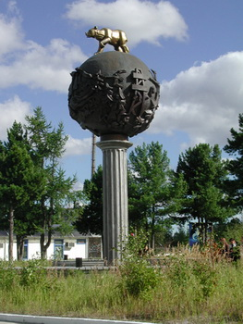
Памятник покорителям Севера
Памятник покорителям Севера открыт перед ДК газовиков «Прометей». Его открытие произошло 4 сентября 1997 года в честь 25-летия «Надымгазпрома», первенца промышленного освоения газового края.
Памятник представляет собой колонну с шагающим по земному шару медведем – символом Медвежьего месторождения, ниже отображено, чем богат наш край. Вся композиция выполнена из кованой меди. Скульптор – Мачкевский И.К., архитектор – Малков А.П.

Slide 10
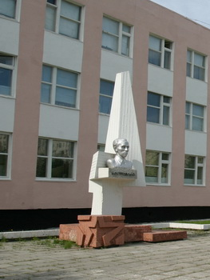
Перед первой школой установлен бюст Николаю Островскому, комсомольская организация школы носила его имя. Деньги на памятный знак были заработаны комсомольцами Надыма на субботниках. Скульптурная композиция представляет собой бронзовый бюст и стелу-штык.
Проект памятника сделал надымский художник Николай Секрет, а бюст был изготовлен на Мытищинском заводе металлоконструкций. Открытие состоялось в день рождения Островского 28 сентября 1980 года, ему бы исполнилось 76 лет.
Почему именно Островский? Здесь нужно вспомнить его произведение «Как закалялась сталь» и учесть условия Крайнего Севера и события, происходившие здесь
Бюст Николаю Островскому

Slide 11
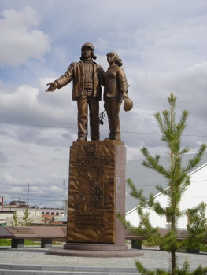
Памятник «Надымским строителям»
7 сентября 2002 года в День 30-летия города состоялось открытие памятника «Надымским строителям». Молодые строители юноша и девушка смотрят вдаль, как бы вглядываясь в будущее города.
Инициатором строительства памятника выступило ОАО «Севергазстрой», при мэрии был создан комитет с участием первого заместителя мэра Л.И. Захарова, главного архитектора города П.С. Гумича, представителей организаций, перечисливших деньги на сооружение памятника: ОАО «Севертрубопроводстрой», ОАО «Надымдорстрой», ОАО «Нефтегазжилстрой» (их названия отражены на плитах, расположенных полукольцом вокруг памятника). В создании памятника принимал участие Екатеринбургский художественный фонд, который представил на обсуждение 3 варианта. В итоге получилась такая композиция. Отливка фигур из бронзы проводилась в Нижнем Тагиле, а мрамор поставляли из Украины.

Slide 12
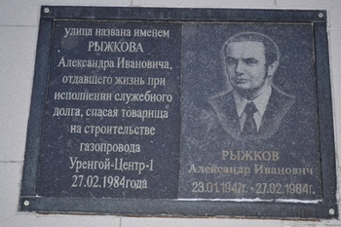
На окраине города улица названа именем Рыжкова Александра Ивановича. В 1985 году от коллектива треста «Севертрубопроводстрой» поступило ходатайство о том, чтобы установить мемориальную доску и назвать улицу его именем.
Александр Иванович работал электриком в СМУ-60 треста «СТПС» и ему было только 37 лет, когда 27 февраля 1984 года он погиб при строительстве газопровода Уренгой – Центр-1.
Мемориальная доска Александру Рыжкову

Slide 13
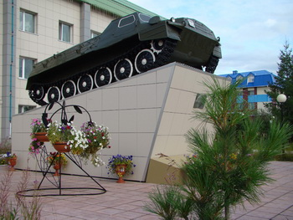
Памятник «Первопроходцам»
Около здания ОАО «Арктикнефтегазстрой» стоит самый первый памятник в Надыме – самоходная машина марки ГТТ (гусеничный вездеход). Когда-то он стоял перед входом в городской парк, который тогда называли «Молодежный». На пьедестале – комсомольский значок, а ниже большими буквами было выведено: «Первопроходцам».
Композиция задумана и выполнена по инициативе молодежи города. Торжественное открытие памятника состоялось в канун пятидесятилетия ВЛКСМ.

Slide 14
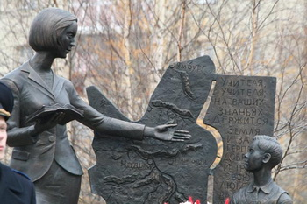
Памятник учителю
8 октября 2010 года в Год учителя в Надыме в рамках проведения недели учительской славы на территории городской школы №4 состоялась торжественная церемония открытия памятника учителю.
Автор проекта – смоленский архитектор Олег Киевский. На переднем плане монумента – учительница с раскрытой книгой и школьник. За их спинами расположена карта Надымского района и школьная доска, надписью на которой стали слова песни известного надымского поэта и композитора Эрика Ахмедова: «Учителя, учителя, на ваших знаньях держится земля. И за терпение, доброту и труд свою любовь вам дети отдают».
Честь открыть памятник была оказана педагогу с более чем 60-летним стажем, ветерану Великой Отечественной войны, преподавателю истории надымской школы №5 Леониду Землянскому и молодому специалисту – психологу школы № 4 Юлии Агафоновой.

Slide 15
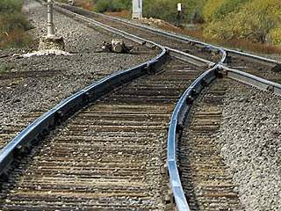
501 стройка
Сохранить исторические памятники пытаются и в Надымском районе. 501 стройка сталинской железной дороги. Во время Великой Отечественной войны начались изыскания трассы и строительство дороги на территории Надымского района. Спустя более полувека, обнаружены новые лагерные постройки печально знаменитой пятьсот первой. Недавно по поручению главы Надымского района Льва Захарова ответственные работники администрации муниципального образования, депутаты районной Думы, член Общественной палаты ЯНАО Геннадий Радиола вылетели в район реки Ярудей. Здесь, примерно в 130 километрах от Надыма, сохранились лагерные постройки, реальные свидетели времен репрессий.
Вертолет приземлялся дважды: у егерей были уточнены координаты центрального лагеря сталинской стройки. В отличие от других лагерных построек, по которым «прошлись» нерадивые следопыты, он сохранен почти полностью. Первое обследование показало, что здесь располагалась администрация всей стройки, сохранены карцер, баня, КПП, вышки, ограждение территории. Были найдены предметы быта. Например, этикетка на обнаруженной бутылке с рыбьим жиром свидетельствует: продукт произведен в 1949 году. Сохранить свидетельства эпохи, оставить их в назидание следующим поколениям – так обозначил задачу сегодняшнего дня глава Надымского района Лев Захаров.

Slide 16
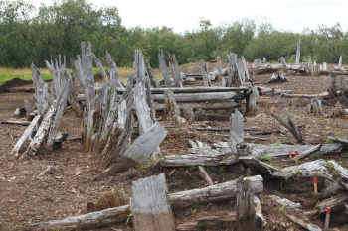
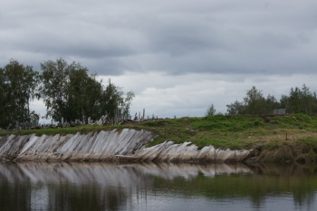
Надымское городище
Около месяца представители Фонда охраны археологического исследования города Омска инспектировали объекты культурного наследия Надымского района. Омские археологи подчеркнули символичность и значимость своего пребывания на Надымском городище накануне празднования дня археолога.
Основная цель экспедиции – изучение этнокультурного наследия муниципального образования: выявление и исследование «священных мест» и мест захоронений коренных народов Крайнего Севера. Работы выполнялись в рамках государственного контракта, заключенного со Службой по охране и использованию объектов культурного наследия ЯНАО.
Руководитель экспедиции - Михаил Сафаров - говорит, что на территории Надымского района таких объектов 16, и расположены они на огромной территории – от побережья Обской губы до поселка Лонгъюган.

Slide 17
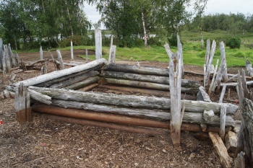
Надымское городище является ценным источником информации по истории и материальной культуре населения Северо-Западной Сибири периода позднего Средневековья.
Городок расположен в 60 км к северу от г. Надыма по прямой, или на 32 км от устья реки Надым, и представляет собой искусственно насыпанный холм овальной формы общей площадью 1200 кв.м.
Городок был известен с давних времен. Впервые он упоминается в Мезенской летописи 16 века. В 1740 году исследователь Сибири Миллер посетил город Березов и составил первое описание городка: «На протоке раньше были остяцкие жилища, состоявшие из 2-х больших юрт, построенных из дерева и засыпанных землей. В каждой юрте жило по 20 семей остяков. Из-за угрозы нападения самоедов они укрепили пункт острогом из палисада, отчего он был назван Надинг-ваш».

Slide 18
Справка:
Надымское городище – исторический памятник 16-18 вв, который находится на территории Надымского района Ямало-Ненецкого автономного округа. На берегу протоки, в тридцати двух километрах от устья реки Надым расположены остатки поселения четырехсотлетней давности. В 1916 году описание городища произвел сотрудник Тобольского музея Г. М. Дмитриев – Садовников. Позже, в 1976 году городище было обследовано ленинградским археологом А. П. Хлобыстиным.
С 1998 года на месте Надымского городища проводятся археологические раскопки, при которых найдены останки 14 человек, остатки одежды, обуви, лыж, клинкового оружия, украшения из кости, детали луков, стрелы, топоры, посуда из бересты, дерева, металла. Найдены также фрагменты обшивки коча, игрушки, ритуальные предметы.
(По материалам руководителя раскопок археолога О. В. Кардаш.)

Slide 19
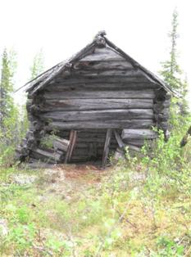
Часовня XIX века
Месторасположение объекта – ЯНАО, Надымский район,
правый берег реки Левый Ярудей
Категория охраны: памятник регионального значения
Часовня представляет собой бревенчатое одноэтажное здание с двухскатной дощатой крышей. Вход в часовню сориентирован на восток. Имеется одно окно. Пол дощатый, в северо-западном углу выпилено отверстие для пня. Частично поврежден южный скат крыши и нижние венцы фасада. Внутри часовни были обнаружены надписи, оставленные миссионерами в начале XX века.
Единственная сохранившаяся в Ямало-Ненецком автономном округе деревянная православная часовня, построенная в XIX веке, является уникальным памятником истории становления православия на территории Ямало-Ненецкого автономного округа.
Памятник был обнаружен 6 мая 2006. Внутри часовни были обнаружены надписи, оставленные миссионерами в начале XX века. По материалам отчетов, представленных по результатам исследований, часовня была построена на месте, где был обнаружен кедр с природным крестом внутри.

Slide 20
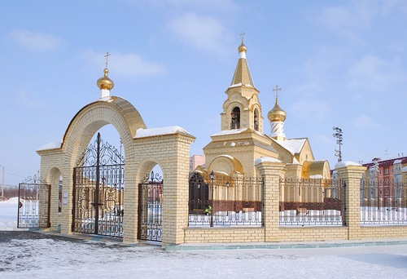
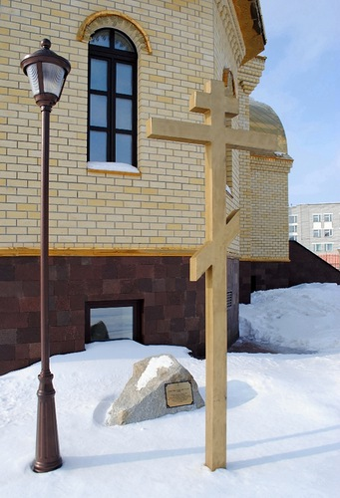
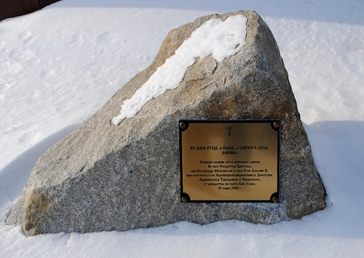
Православный Храм Рождества Христова.

